Slide 1
基于多波段注意力机制的语义分割
——张玮雯

Slide 2
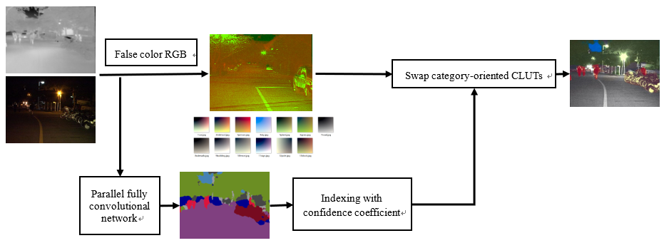
主要内容

Slide 3
主要内容
自我注意力机制（self-attention）
主要参考文献：
Zhang H, Goodfellow I, Metaxas D, et al. Self-Attention Generative Adversarial Networks[J]. 2018.
Ian Goodfellow： 来自谷歌大脑，GAN之父
Fu J, Liu J, Tian H, et al. Dual Attention Network for Scene Segmentation[J]. 2018.
来自中科院自动化所
2. 复现Dual Attention Network for Scene Segmentation
3. 基于多波段注意力机制的语义分割

Slide 4
Dual Attention Network for Scene Segmentation
为了有效完成场景分割任务，需要区分一些容易混淆的类别，并考虑不同外观的物体。本文提出了一个新的自然场景图像分割框架，称为双重注意力网络（DANet），引入了一种自注意力机制来分别捕捉空间维度和通道维度上的视觉特征关联，自适应整合局部特征和全局依赖。

Slide 5
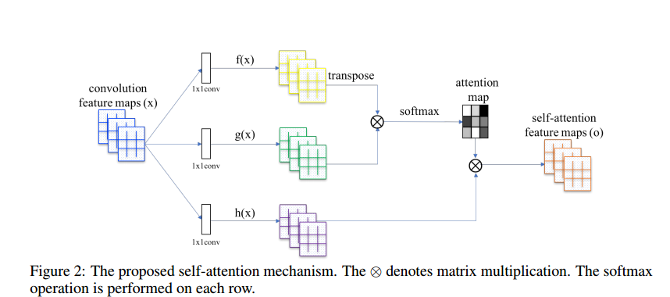
Dual Attention Network for Scene Segmentation
Zhang H, Goodfellow I, Metaxas D, et al. Self-Attention Generative Adversarial Networks[J]. 2018.
将f(x)的输出[C/8, W, H]转置，并和g(x)的输出[C/8, W, H]相乘，得到的输出S为一个矩阵[N, N]，N为W*H，S矩阵可以看做一个相关性矩阵，即长H宽W的feature map上各个像素点之间的相关性；
再经过softmax归一化得到一个Attention Map；
将得到的Attention Map和h(x)逐像素点相乘，即每一个像素点都与整个feature map相关，得到自适应的注意力feature maps.

Slide 6
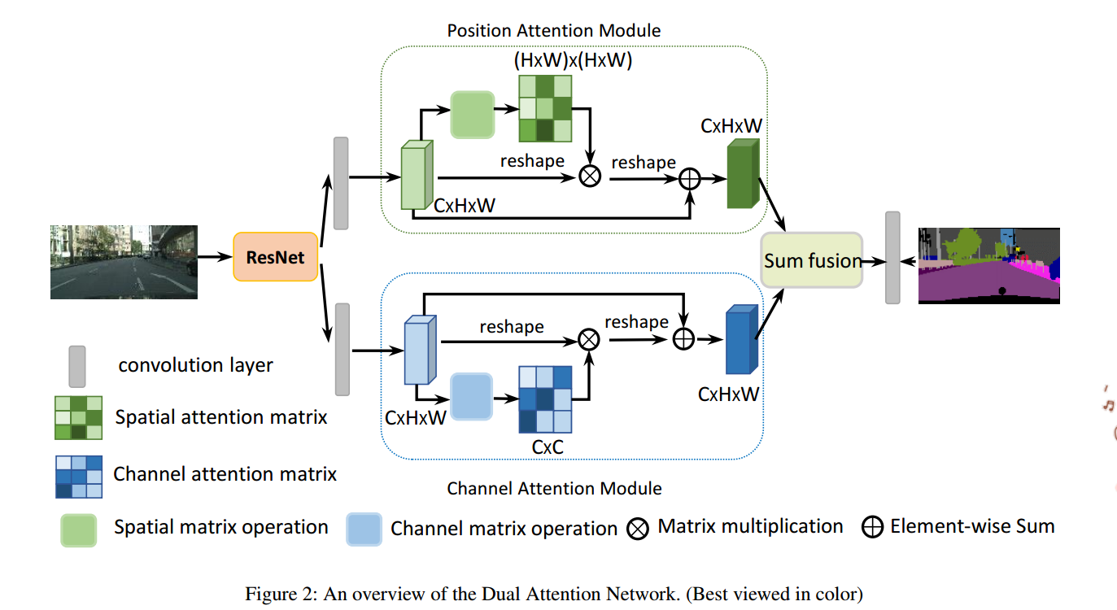
位置注意力模块：利用任意两点特征之间的关联，来相互增强各自特征的表达。对于各个位置的点，其通过 attention 图在全局空间中融合相似特征。
通道注意力模块：通过建模通道之间的关联，增强通道下特定语义响应能力。具体过程与位置注意力模块相似，不同的是在获得特征注意力图 X 时，是将任意两个通道特征进行维度变换和矩阵乘积，获得任意两个通道的关联强度。

Slide 7
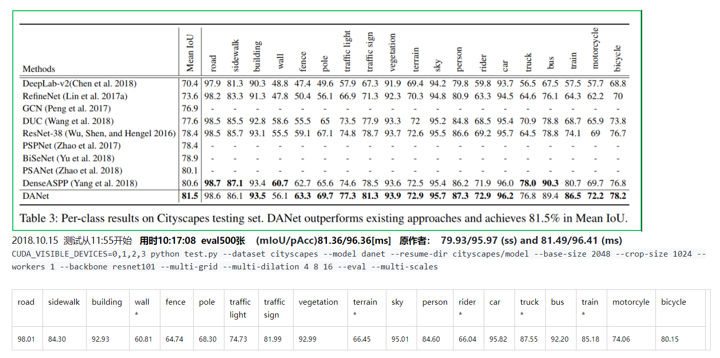

Slide 8
基于多波段注意力机制的语义分割
VS
ResNet101
cov
cov
＋
MCAM
IR
ResNet101
基础网络：ResNet101 ——已证明在标准库和我们的数据库中效果更优
双波段concat融合后经MCAM（多波段通道注意力机制），进行多波段中的通道选择，代替NIN的融合机制。 ——通过实验证明有效

Slide 9
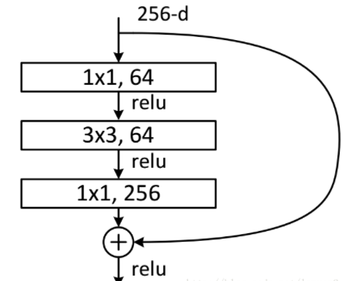
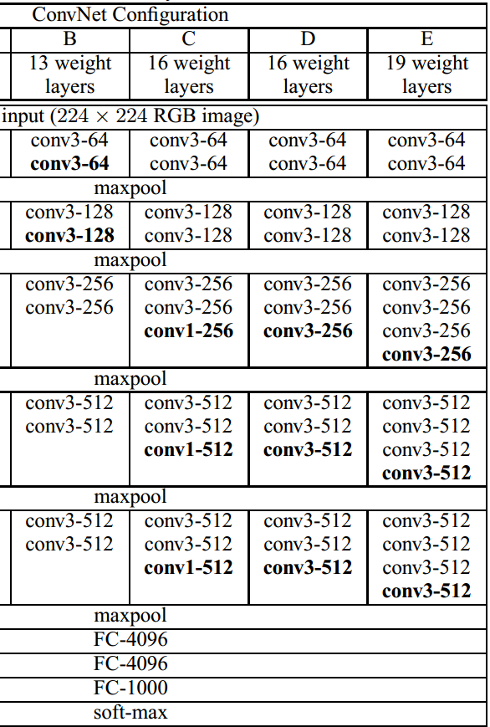
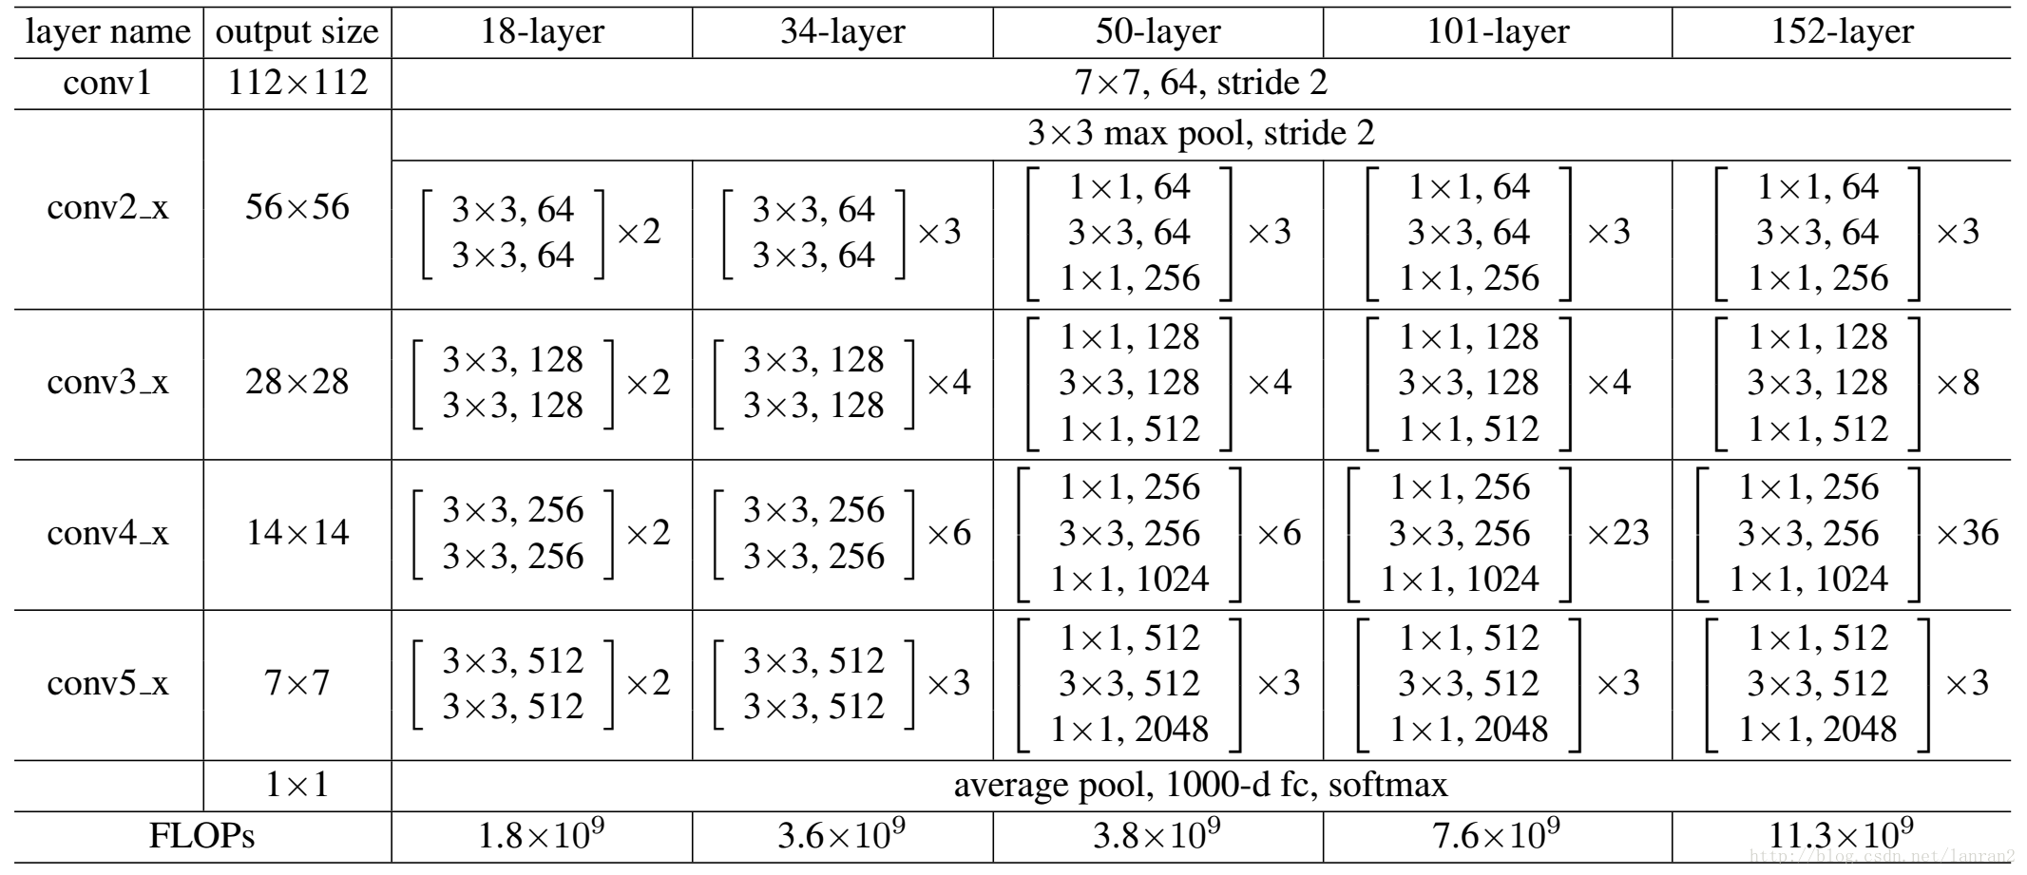
基于多波段注意力机制的语义分割

Slide 10
基于多波段注意力机制的语义分割
NIN结构
VS
ResNet101
cov
cov
＋
MCAM
IR
ResNet101
基础网络：ResNet101 ——已证明在标准库和我们的数据库中效果更优
双波段concat融合后经MCAM（多波段通道注意力机制），进行多波段中的通道选择，代替NIN的融合机制。 ——通过实验证明有效

Slide 11
 | car | bicycle | person | sky | plant | traffic light | road | sidewalk | building | fence | sign | pole | bus
Deeplab-ResNet（可见光） 50.95/86.6 | 75.3 | 29.22 | 32.5 | 74.34 | 77.62 | 32.45 | 91.5 | 35.58 | 66.14 | 32.17 | 27.14 | 28.86 | 59.5
Deeplab-ResNet（红外） 39.90/80.54 | 52.29 | 20.15 | 47.48 | 72.64 | 69.28 | 14.81 | 85.26 | 38.21 | 59.12 | 9.67 | 0.67 | 9.24 | 39.89
NIN 52.13/87.18 | 75.5 | 34.89 | 50.07 | 81.81 | 77.23 | 23.71 | 94.73 | 60.12 | 66.54 | 33.56 | 19.28 | 34.07 | 26.13
注意力 54.90/87.95 | 84.17 | 41.49 | 49.01 | 79.30 | 77.07 | 23.84 | 94.67 | 58.21 | 64.42 | 42.03 | 21.21 | 34.46 | 43.85

Slide 12
THANKS

